Slide 1





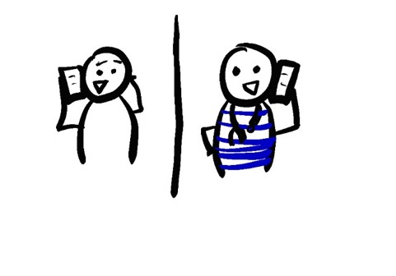


¿QUE PUEDES ANTICIPAR SI USTED ES HOSPITALIZADO/A POR COVID?
USTED ES INGRESADO/A PORQUE PUEDE TENER COVID-19 EL CUAL ES MUY CONTAGIOSO.
QUEREMOS PROTEGER SU SALUD, Y LA SALUD DEL PERSONAL Y DEMAS PACIENTES.
NUESTRA PROMESA CONTIGO
NUNCA ESTARA SOLO/A. PODEMOS ESTAR AFUERA DE LA HABITACION, PERO ESTAMOS AQUI PARA USTED
POR SU SEGURIDAD, NO PUEDE RECIBIR VISITANTES, PERO PUEDE HABLAR CON AMISTADES Y FAMILIARES
SIEMPRE CONTESTAREMOS TUS PREGUNTAS
NO DEJAREMOS DE PROVEERLE CUIDADO
ESTE ES EL NIVEL DE ISOLACION
POR FAVOR NO ABANDONE SU HABITACION NI SI QUIERA PARA FUMAR
VISITANTES NO ESTAN PERMITIDOS
LO AYUDAREMOS A COMPLETAR UNA FORMA DE CONTACTO PARA SABER A QUIEN LLAMAR SI SU SALUD EMPEORA RAPIDAMENTE
ENTRAREMOS A SU HABITACION CON MENOS FRECUENCIA
TENEMOS UN PLAN PARA ASEGURARNOS
QUE USTED RECIBA ACTUALIZACIONES DE SU EQUIPO MEDICO
QUE USTED PUEDA COMUNICAR SUS PREGUNTAS Y PREOCUPACIONES CON NOSOTROS
ENFERMEROS/AS PROVEERAN CUIDADO Y MEDICAMENTOS CERCA DE LA HORA DE COMER
DESAYUNO ES DE 8-9AM
ALMUERZO ES DE 11-MEDIODIA
CENA ES DE 4:30-5:30PM
ESTO AYUDARA A QUE DESCANSE MAS, PORQUE NO SERA MOLESTADO.
SI EL TELEFONO AZUL SUENA, ES SU EQUIPO MEDICO LLAMANDO. SI NECESITA ALGO, PRESIONE EL BOTON DE ASISTENCIA
CONTESTE EL TELEFONO AZUL PARA QUE SU EQUIPO MEDICO PUEDA HABLAR CON USTED
SI PREFIERE OTRO LENGUAJE QUE NO SEA INGLES, PODEMOS INCLUIR A UN INTERPRETE EN LA LLAMADA TELEFONICA
DIGALE A LA PERSONA QUE RESPONDA A LA LLAMADA DE ASISTENCIA LO QUE USTED NECESITA
@epiellie
@benjaminlinas
@the_BMC
Traducido por: @rogerfigPhD

